Slide 1
Радиоэлектрон тизимлар ва ахборот технологиялари маркази
Амалий криптография
RSA-OAEP асимметрик шифрлаш алгоритми
Тошкент - 2019

Slide 2
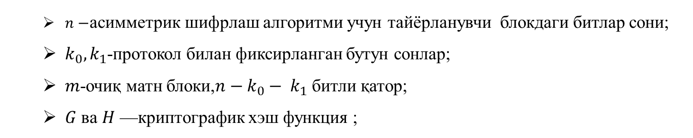
RSA оптимал асимметрик шифрлаш алгоритми математик модели
Асимметрик шифрлаш алгоритмлари актив ҳужум турига бардошли бўлиши учун унинг қадамлар кетма-кетлигида маълумот тўлалиги ва аутентификациясини таъминлаш механизми ҳисобланган хэш функциялардан фойдаланилади.
OAEP-классик схемаси ҳар бир ячейкасидаги маълумотлар криптографик хэш функциялар ёрдамида ҳосил қилинадиган икки ячейкали фейстел тармоғини ўз ичига олади.
Схемада қуйидаги белгилашлардан фойдаланилади:
$n−$асимметрик шифрлаш алгоритми учун тайёрланувчи блокдаги битлар сони;
$k_{0}, k_{1}$-протокол билан фиксирланган бутун сонлар;
$m$-очиқ матн блоки,$n−k_{0}− k_{1}$ битли қатор;
$G$ ва $H$ —криптографик хэш функция ;

Slide 3
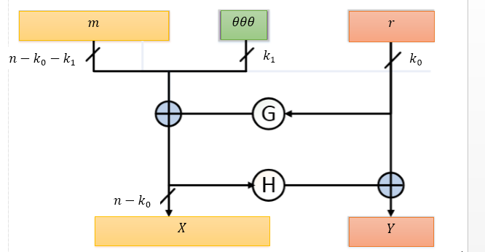
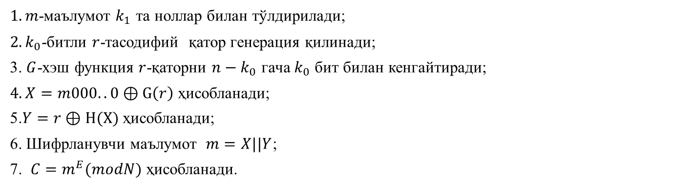
Актив криптоҳужум усулларига бардошли RSA оптимал асимметрик шифрлаш алгоритми математик модели
Шифрлаш жараёни
$1. m$-маълумот $k_{1}$ та ноллар билан тўлдирилади;
$2. k_{0}$-битли $r$-тасодифий қатор генерация қилинади;
3. $G$-хэш функция $r$-қаторни $n−k_{0}$ гача $k_{0}$ бит билан кенгайтиради;
$4. X=m000..0⊕G\left(r\right)$ ҳисобланади;
5.$Y=r⊕H(X)$ ҳисобланади;
6. Шифрланувчи маълумот $m=X||Y$;
7. $C=m^{E}(modN)$ ҳисобланади.

Slide 4

Актив криптоҳужум усулларига бардошли RSA оптимал асимметрик шифрлаш алгоритми математик модели
Дешифрлаш жараёни
$m=C^{D}(modN)$ ҳисобланади;
$2. r=Y⊕H(X)$ тасодифий қатор қайта тикланади;
3. Бошанғич хабар $m000..0=X⊕G(r)$ кўринишда қайта тикланади;
4. Агар $m$ очиқ матн $k_{1}$ та ноллар билан тугаса, у ҳолда маълумот тўғри шифрланган Акс ҳолда , шифрматнга ҳужум қилувчи томонидан тегишли ўзгартиришлар қилинган ҳисобланади.

Slide 5
Optimal Asymmetric Encryption Padding
ОАЕР (ing. Optimal Asymmetric Encryption Padding, to’ldirilgan optimal asimmetrik shifrlash) — odatda qandaydir bir tomonlama funksiya bilan birgalikda ishlatiladigan qo’shimcha kiritish sxemasi bo’lib, oxirgi kriptobardoshlilikni ta’minlash uchun xizmat qiladi (masalan, RSA yoki Rabin funksiyasi). ОАЕР Mirix Beluar va Filipp Rogve tomonidan taklif qilingan. Uning RSA uchun qo’llanilishi esa keyinchalik PKCS#1 va RFC 2437da standartlashtirilgan.

Slide 6
Tarixi
Mirix Beluar va Filipp Rogve tomonidan 1994-yilda taklif etilgan ОАЕР ning asl (original) versiyasi, ixtiyoriy maxfiy kirishli bir tomonlama funsiya tanlab olingan shifrmatn asosidagi hujumlarga bardoshli ekanligi ta’kidlangan edi. Keyinchalik tadqiqotlar shuni ko’rsatdiki, bu kabi sxema faqat (неадаптивно) tanlab olingan shifrmatnlar asosidagi hujumlargagina bardoshli hisoblanar ekan. Shunga qaramay, ekponentali shifrlovchi standart RSA qo’llanilganda sxema (адаптивно) tanlab olingan shifrmatnlar asosidagi hujumlarga ham bardoshlilik xususiyatiga ega ekanligi isbotlandi.

Slide 7
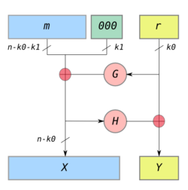
ОАЕР algoritmi
ОАЕРning klassik sxemasi ikki yacheykali Feystel tarmog’ini taqdim etadi. Bunda har bir yacheykada ma’lumotlar kriptografik xesh-funksiya yordamida akslantiriladi. Tarmoq chiqishida nollar bilan to’ldirib qo’yilgan nazorat raqami va kalit xabar sifatida olinadi.
Sxemada quyidagi belgilanishlardan foydalaniladi:
п — asimmetrik shifrlash bloki uchun tayyorlanadigan bitlar soni.
k0 va k1 —protokol bilan fiksirlangan butun sonlar.
m — ochiq matn xabari, п — kо — k1 -bitli satr.
G va Н — protokol bilan berilgan kriptografik xesh-funsiya.

Slide 8
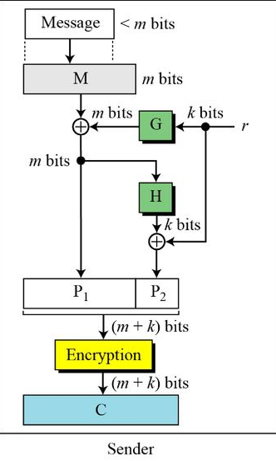
Shifrlash
m xabarga k1 ta nol to’ldiriladi. Shuning hisobiga uning uzunligi n-k0 bit ga yetadi.
Tasodifiy k0 bitli r satr generatsiya qilinadi.
G, r satrning k0 bit ini n-k0 bit gacha kengaytiradi.
P1=m00…0 + G(r)
H, P1 ning n-k0 bit ini k0 bitgacha siqadi.
P2=r+H(P1)
Shifrlangan matn P1||P2

Slide 9
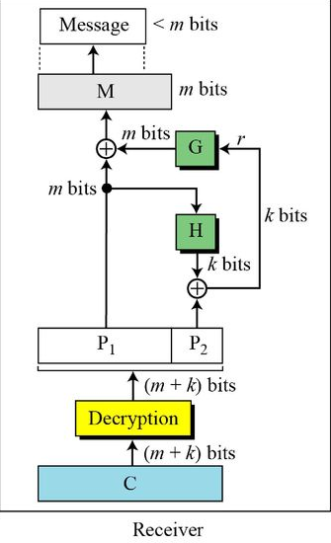
Deshifrlash
Tasodifiy r=P1+H(P1) satr qayta tiklanadi.
m00..0=P1+G(r) ichki xabar qayta tiklanadi.
Deshifrlangan xabarning oxirgi k1 ta simvolining nolga tengligi tekshiriladi.
Agar nol bo’lmagan simvollari mavjud bo’lsa, xabar buzg’unchi tomonidan qalbakilashtirilgan bo’ladi.

Slide 10
Qo’llanilishi
OAEP algoritmi xabarni RSAda qo’llashdan oldingi dastlabki qayta ishlash uchun ishlatiladi. Avval xabar OAEP yordamida fiksirlangan uzunlikkacha to’ldiriladi, so’ng RSA yordamida shifrlanadi. Shuning uchun ushbu shifrlash sxemasi RSA-OAEP nomini olgan va amaldagi ochiq kalitli (RFC 3447) shifrlash standartining tarkibiy qismi hisoblanadi

Slide 11
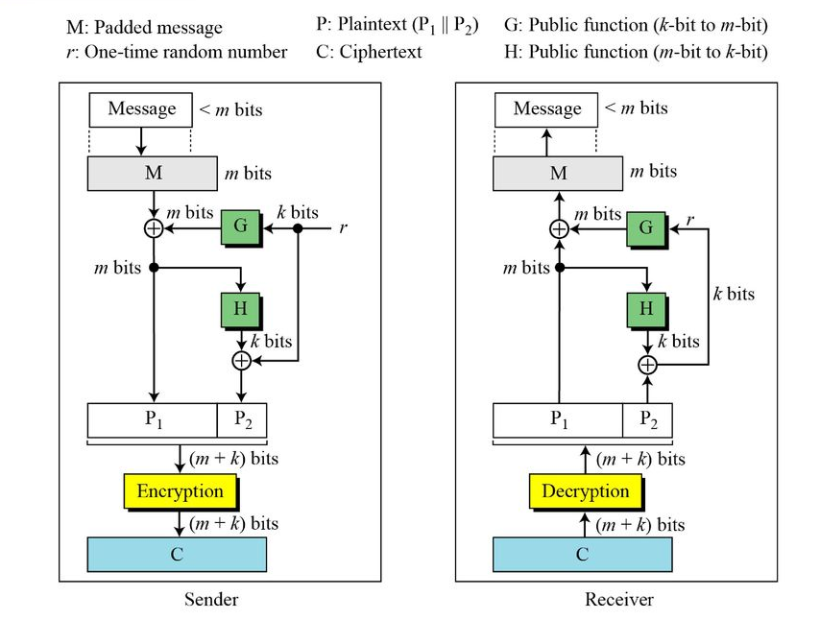
Optimal Asymmetric Encryption Padding

Slide 12
OAEP+
Tanlab olingan shifrmatn asosidagi hujumlarga kriptogarafik bardoshliligini isbotlash imkoniyatining yo’qligi hamda sxemaning past tezlikda ishlashi kabi kamchiliklar keyinchalik ushbu nuqsonlarni bartaraf etuvchi OAEP asosidagi uning modifikatsiyasi taklif etildi.
Viktor Shoup o’zining OAEP asosidagi to’ldirilgan sxema variantini (OAEP+ deb nomlanuvchi) taqdim etdi. U taklif etgan variantda sxema (адаптивно) tanlab olingan shifrmatnlar yordamida qilinadigan hujumga bardoshli bo’ladi, qachonki ixtiyoriy maxfiy kirishli bir tomonlama funsiya bilan kombinatsiyalashganda.

Slide 13
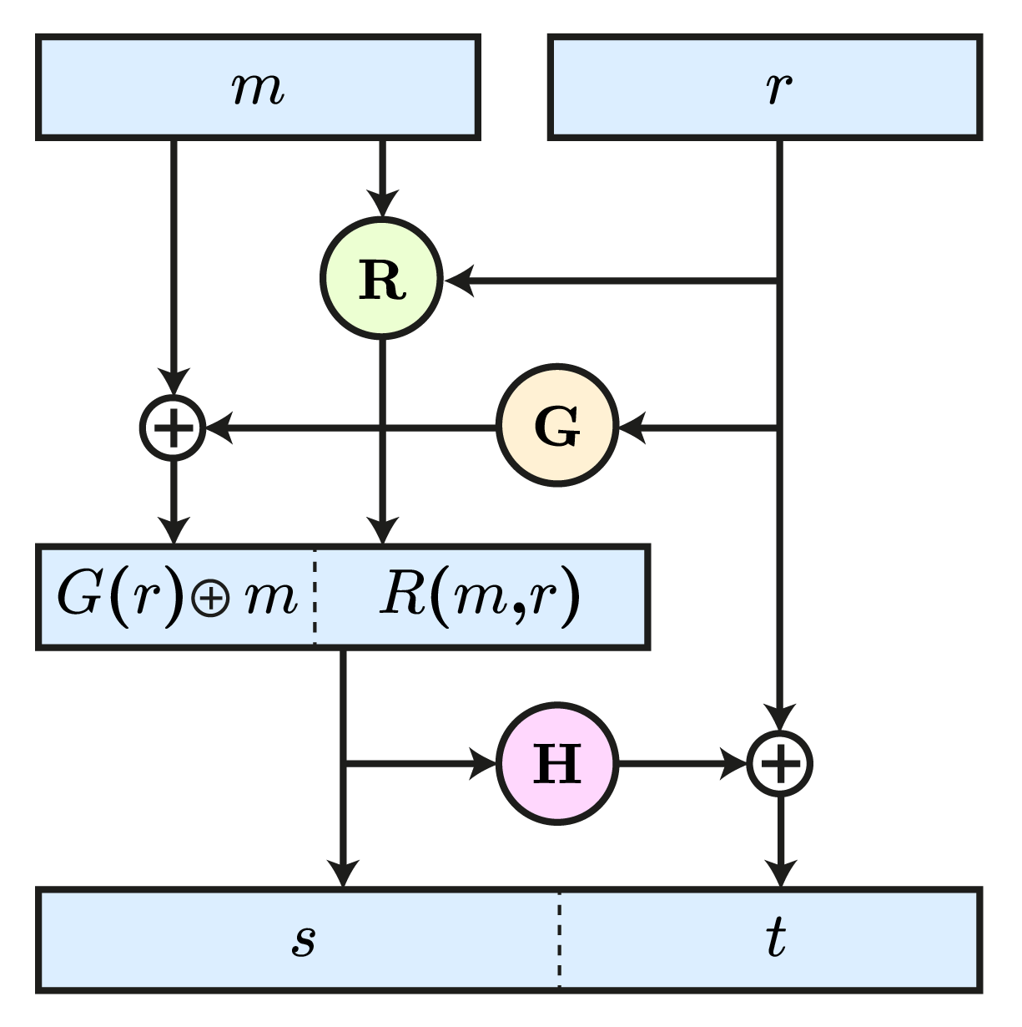
Shifrlash
Tasodifiy k0 bitli r satr generatsiya qilinadi.
R r||m ni uzunligi k1 bo’lgan satr ko’rinishiga o’tkazadi.
G r ni uzunligi n-k0-k1 bo’lgan satr ko’rinishiga o’tkazadi.
Xabarning chap qismi shakllantiriladi S=(G(r)+m)||R(r||m)
H S ni uzunligi k0 bo’lgan satr ko’rinishiga o’tkazadi.
Xabarning o’ng qismi shakllantiriladi t=H(S)+r
Shifrmatn S||t

Slide 14
Deshifrlash
Tasodifiy r=t+H(S) satr qayta tiklanadi.
S ikki S1 va S2 qismga ajratiladi, o’lchamlari mos ravishda n-k1-k0 va k1 bit.
m=G(r)+S1 ichki xabar qayta tiklanadi.
Agar R(r||m)=S2 shart bajarilmasa xabar soxta hisoblanadi.

Slide 15
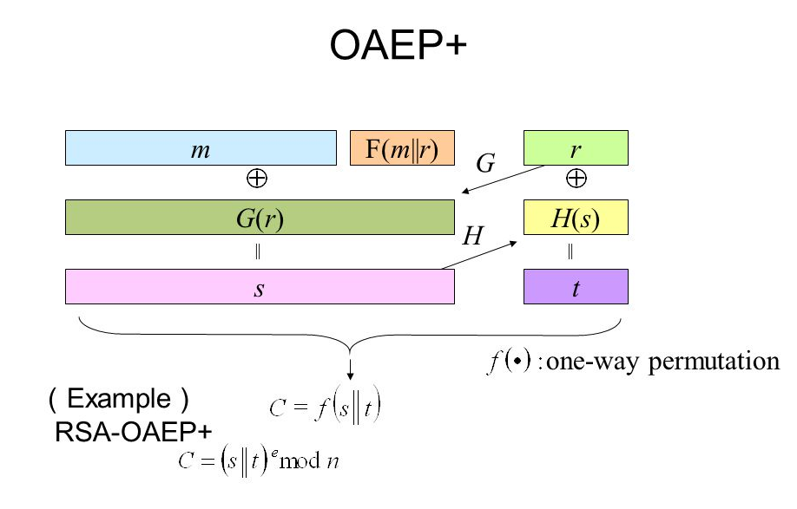
RSA-OAEP+

Slide 16
SAEP
Den Bone OAEP realizatsiyasi uchun 2 ta tayanch so`zlarni kiritdi. Ular SAEP SAEP+ dan iborat. Asosiy g`oyasi tasodifiy r qatorni generatsiyalashdan boshlanadi. Shunday qilib sxema Feystelning bittasi yacheykasidan iborat. Shuning uchun yuqori tezlik ta’minlangan. Yuqoridagi alogoritmlar bir-biridan tekshiruvchi bitlari bilan farq qiladi. Ya’ni SAEP da 0 lar, SAEP+ da hesh qiymati. Algoritmning kamchiligi sifatida xabar uzunligining juda ham kengayib ketishidir. Ishonchligi sifatida RABIN va RSA cheklangan funksiyalarning tasodifiy qo`llanishidir. m≤n/2+k0 SAEP+ uchun, SAEP uchun yana qo`shimcha tarzda m≤n/4 . SAEP va SAEP + ishlash tezliklari deyarli bir xil. Farqi sifatida SAEP+ ning shifrmatn uzunligi SAEP dan qisqaroq.

Slide 17
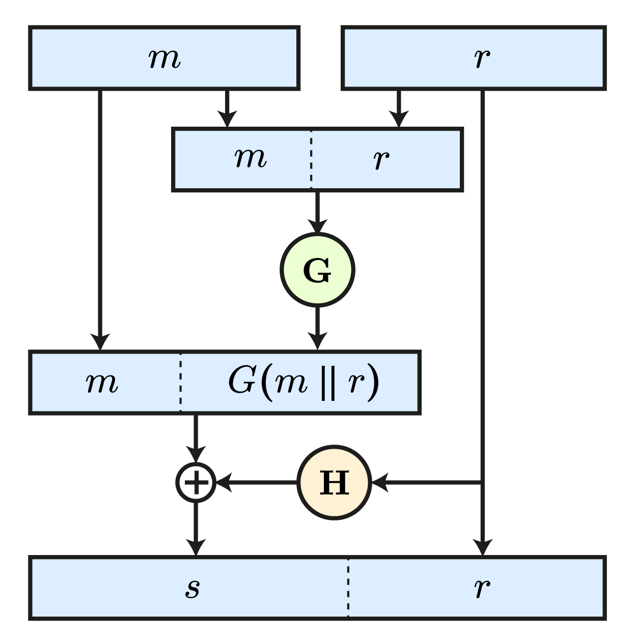
SAEP+ shifrlash
Tasodifiy k0 bitli r satr generatsiya qilinadi
G m || r k1 uzunligi k1 bo’lgan satr ko’rinishiga o’tkazadi
H akslantiriladi r n-k0 uzunlikdagi satr ko’rinishiga o’tkazadi
S= (m || G(m || r ) + H(r)) hisoblanadi.
Shifrmatn S || r matn

Slide 18
Deshifrlash
S1 || S2 = S + H(r) hisoblanadi. Bu yerda S1 va S2 mos ravishda n-k0-k va k1 uzunlikka teng.
S2 = G(S1 || r) tengligi tekshiriladi. Agar tenglik bajarilsa S1 haqiqiy, aks holda buzilgan.

